Slide 1
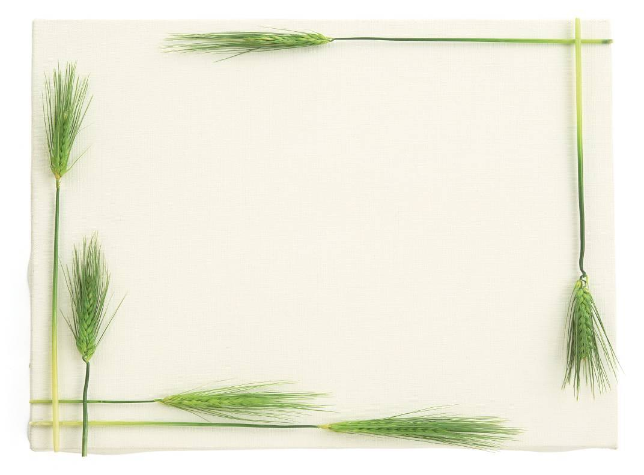
PHÒNG GD & ĐT QUẬN LONG BIÊN
TRƯỜNG MẦM NON GIANG BIÊN
LĨNH VỰC PHÁT TRIỂN NGÔN NGỮ
ĐỀ TÀI
THƠ: ƯỚC MƠ CỦA TÝ
Đối tượng: Lớp MGL A3
Giáo Viên: Nguyễn Thị Oanh
Trần Thị Hồng Liên

Slide 2


1. ỔN ĐỊNH TỔ CHỨC
Bài hát: Ước mơ xanh

Slide 3
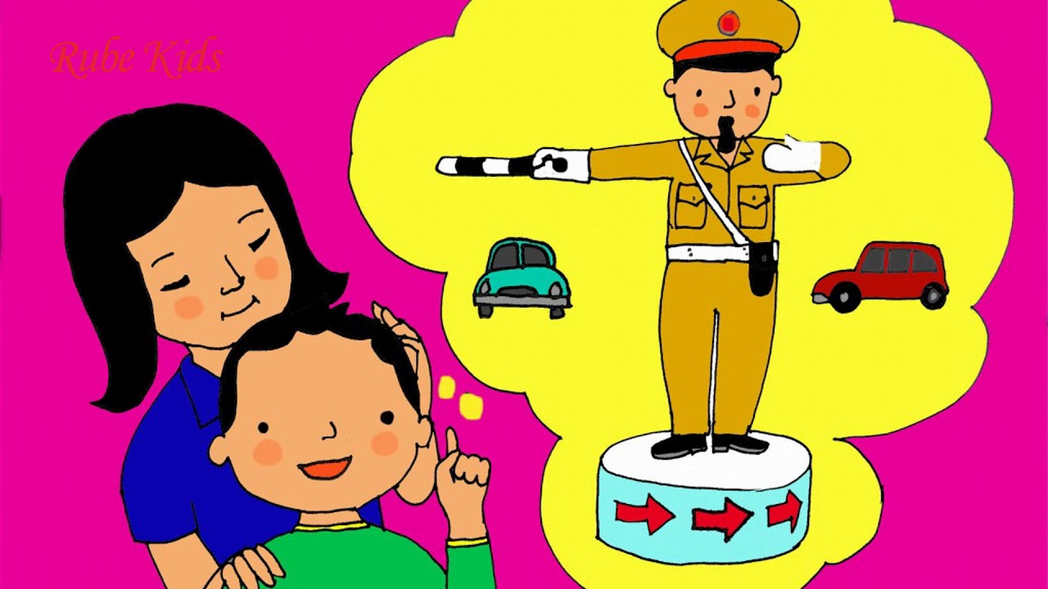
Bài thơ:
Ước mơ của Tý

Slide 4
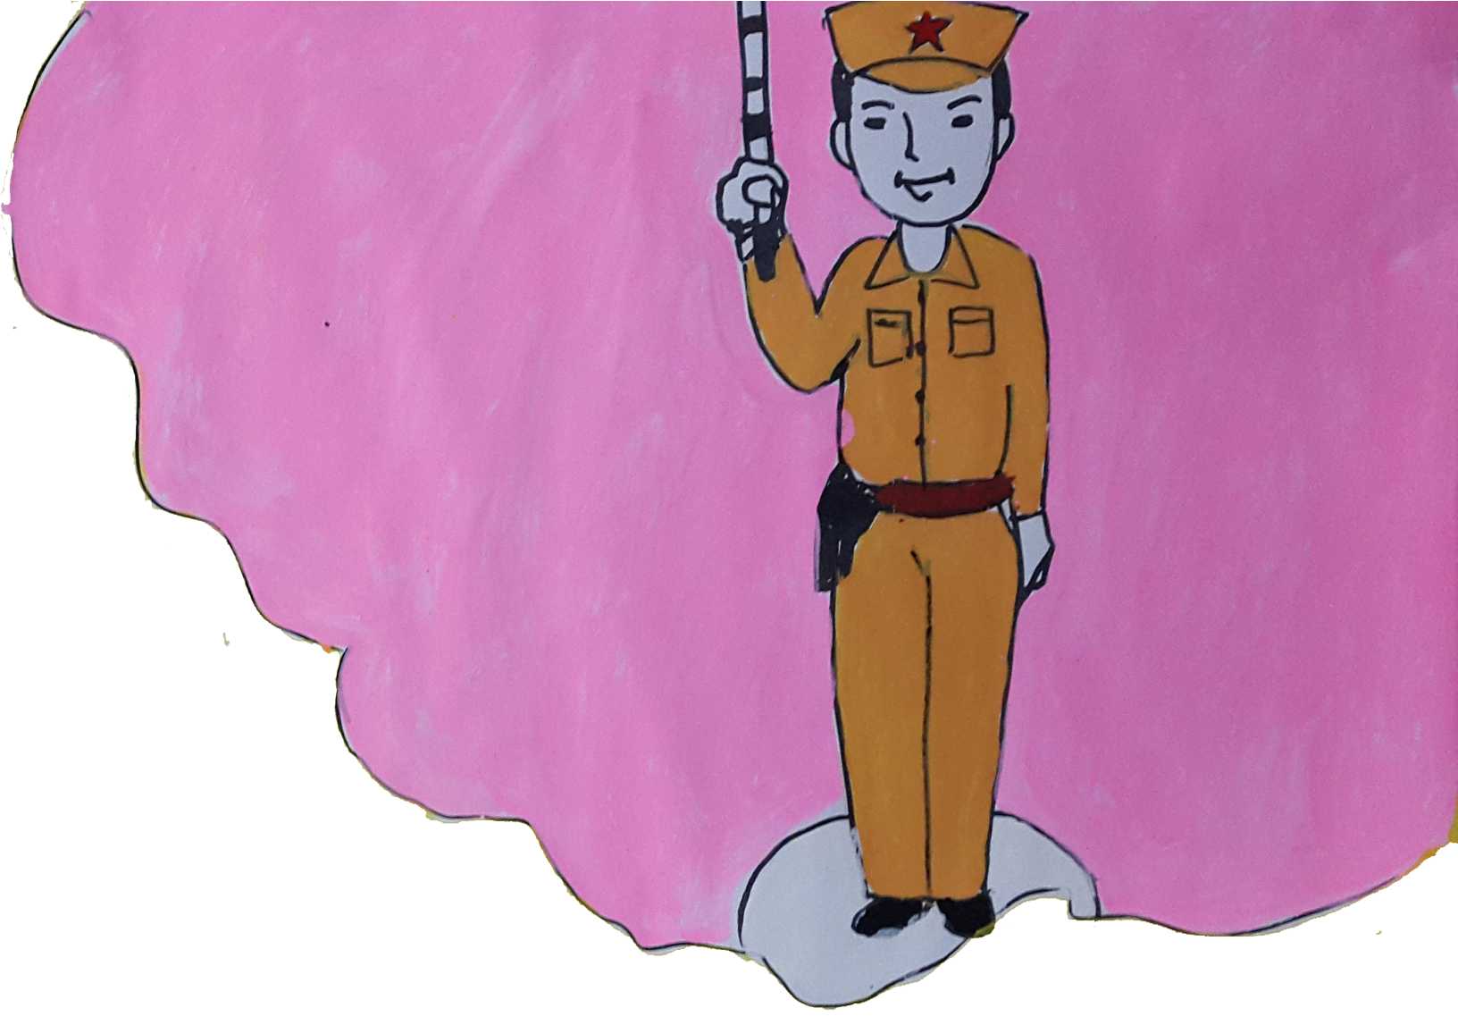
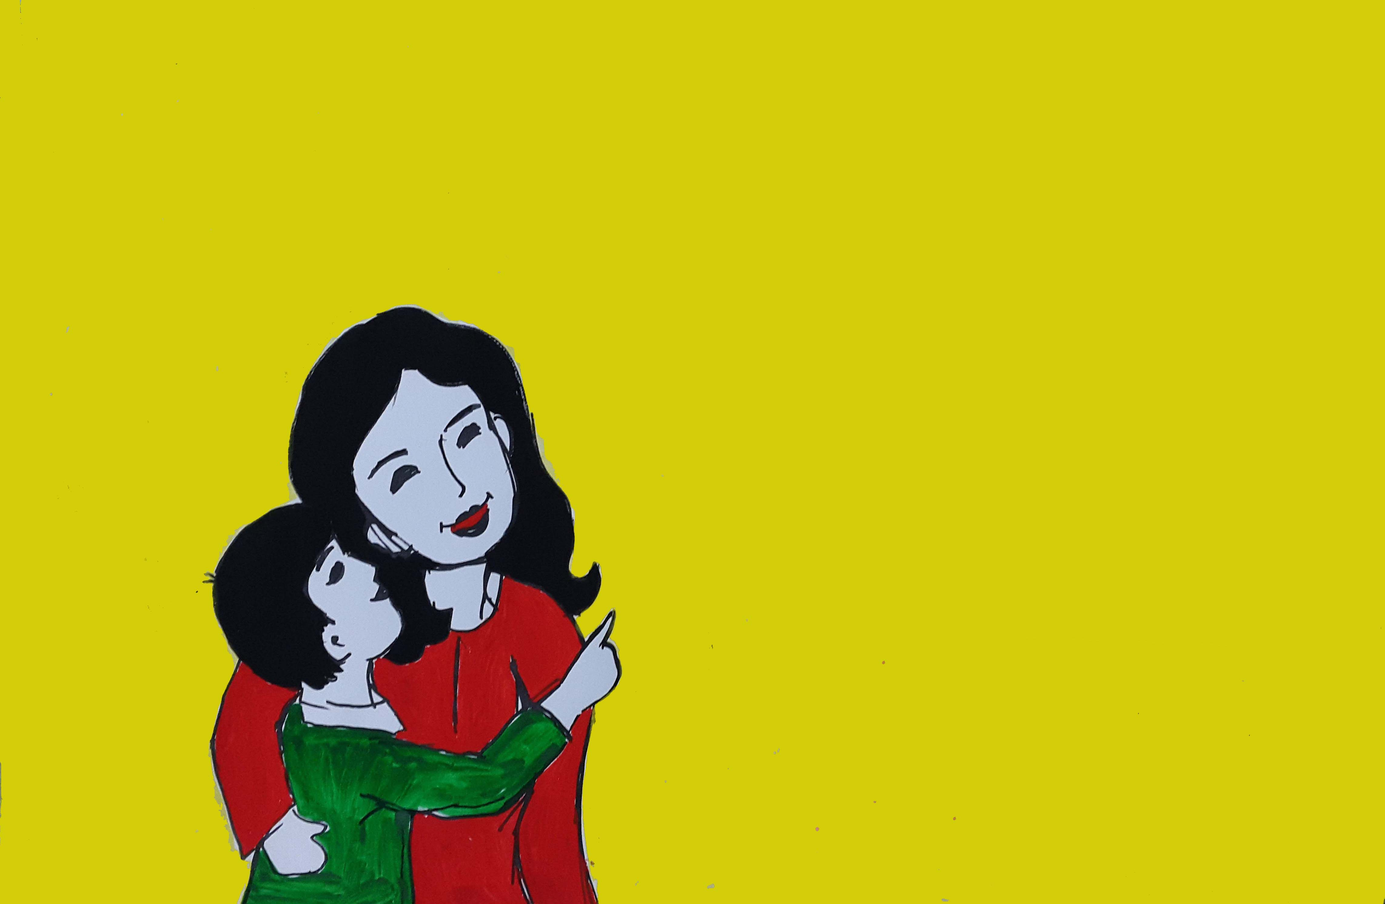
Mẹ! Mẹ ơi!
Con học giỏi
Mẹ Tý hỏi:
Giỏi làm gì?
Tý thầm thì:
“Con sẽ đi
Làm cảnh sát

Slide 5
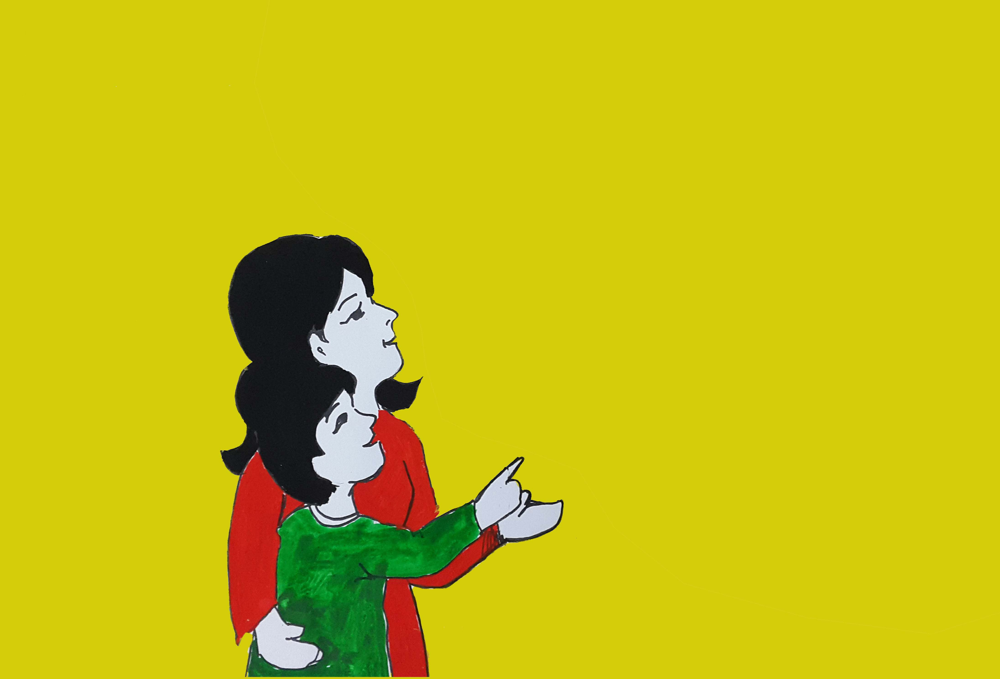
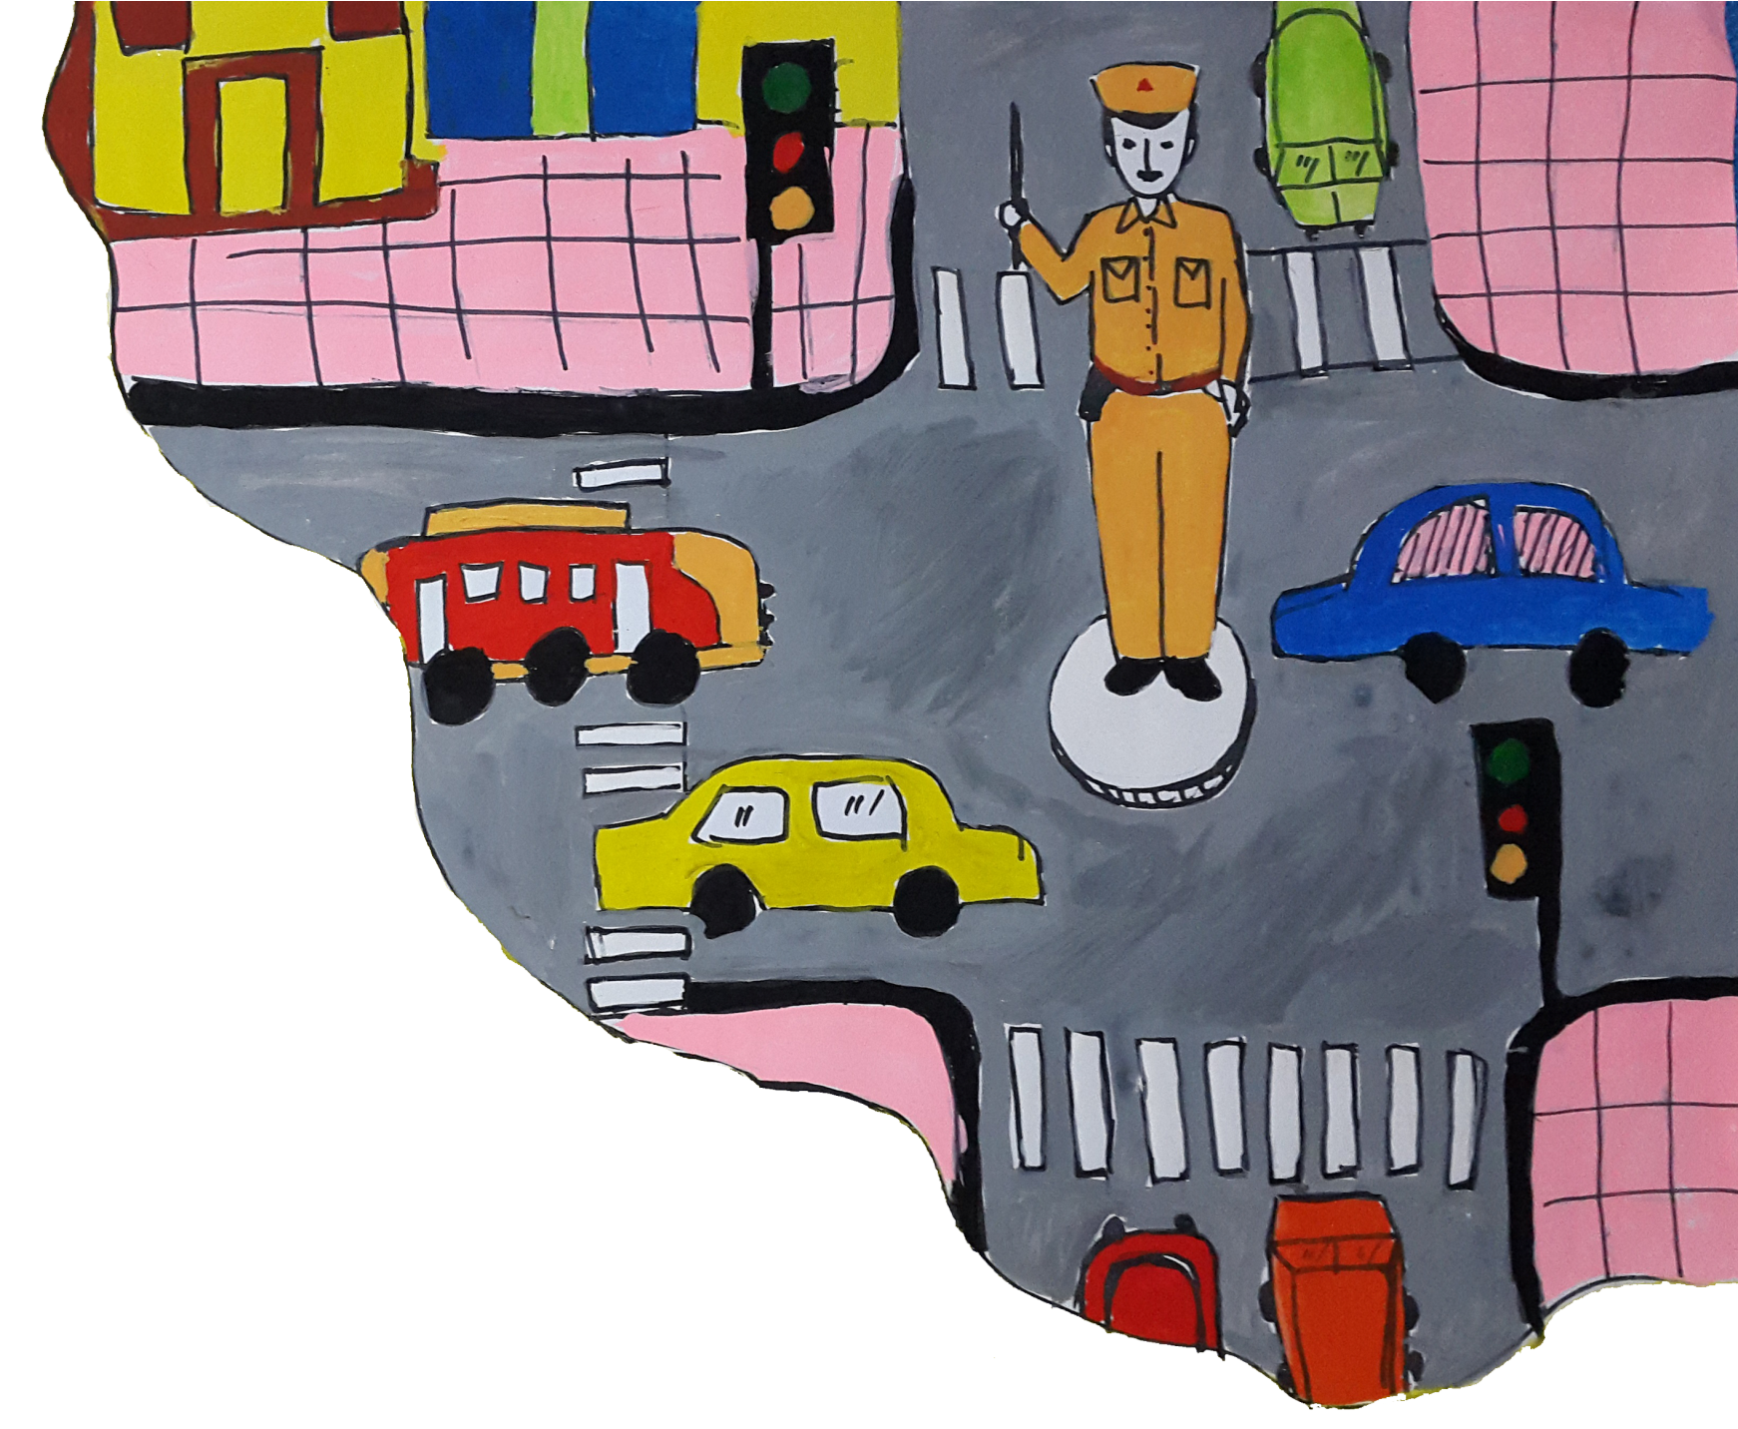
Con đứng gác
Ngã tư đường
Để người sang
An toàn mãi

Slide 6
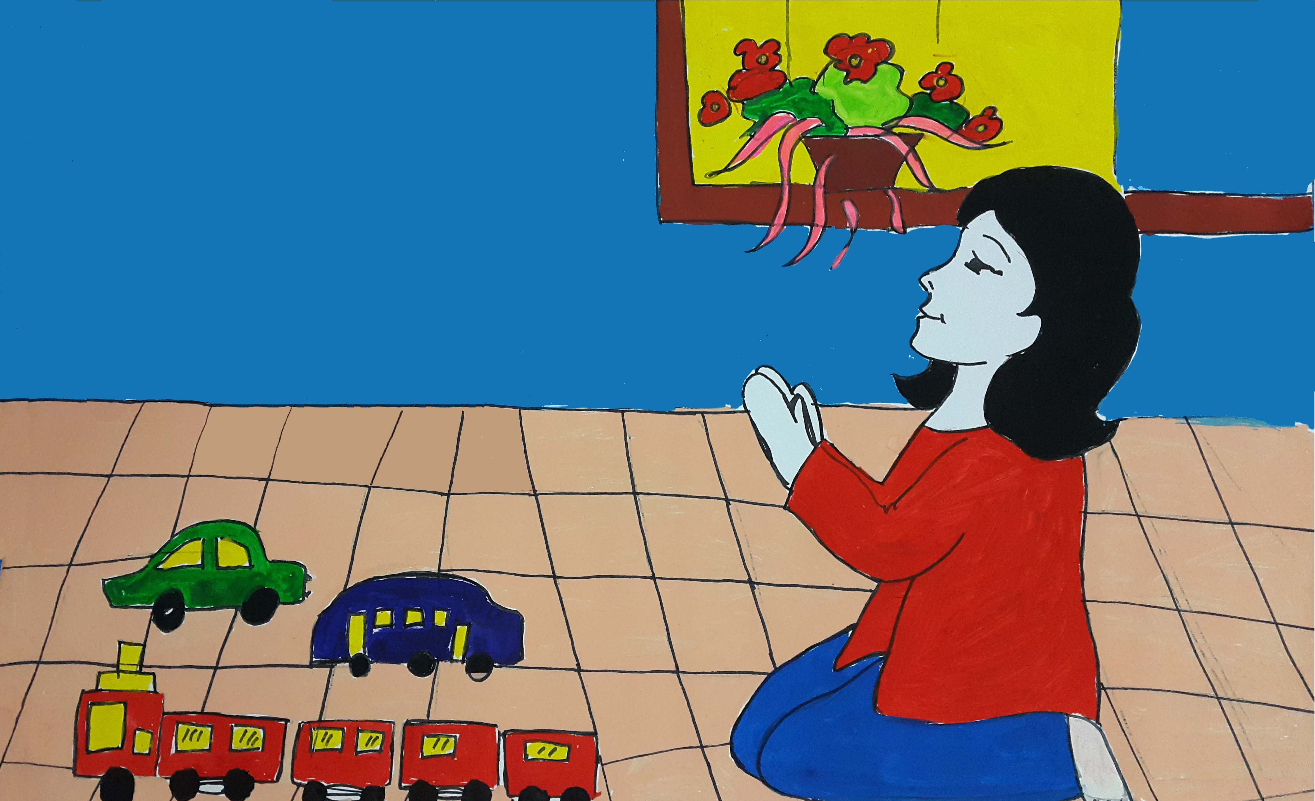
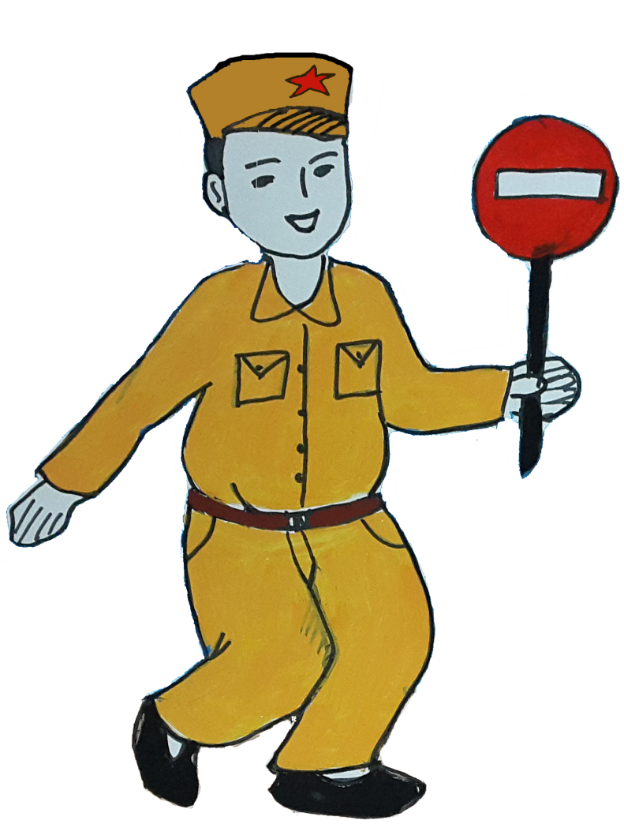
Mẹ cười xòa / Khen Tý giỏi
Tý phấn khởi / Cười ha ha!
Nhảy quanh nhà: “Tý sẽ là / Anh cảnh sát!”
Này dừng lại
Đèn đỏ rồi!
Đi thoải mái
Đèn xanh mà!”
Đi chậm thôi
Đèn vàng đấy!

Slide 7

Đàm thoại

Slide 8

Bài thơ:
Ước mơ của Tý
Câu 1: Cô vừa đọc cho các con nghe bài thơ gì?

Slide 9

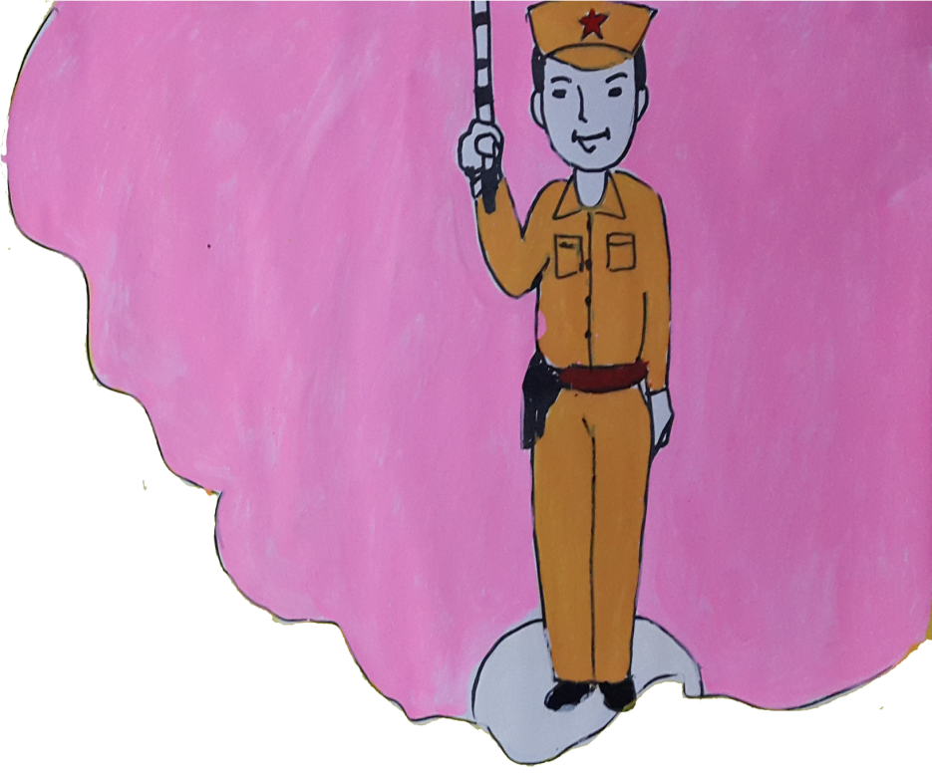
Câu 2: Tý đã nói gì với mẹ?

Slide 10


Câu 3: Tý làm cảnh sát để làm gì?

Slide 11
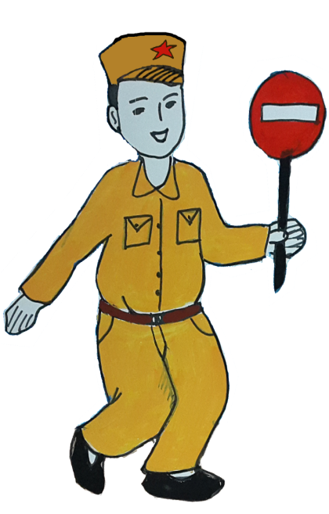

Câu 4: Đượ mẹ khen Tý đã làm gì?

Slide 12
LàTys
Ước mơ của bạn Tý là được làm cảnh sát,
còn ước mơ của các con sẽ làm gì?

Slide 13

Cho trẻ đọc thơ

Slide 14


Bài học đến đây là kết thúc
Chúc các con luôn chăm ngoan, học giỏi!

